Slide 1
专题四
光学知识及其应用
山东科学技术出版社
网址：http://www.lkj.com.cn/

Slide 2
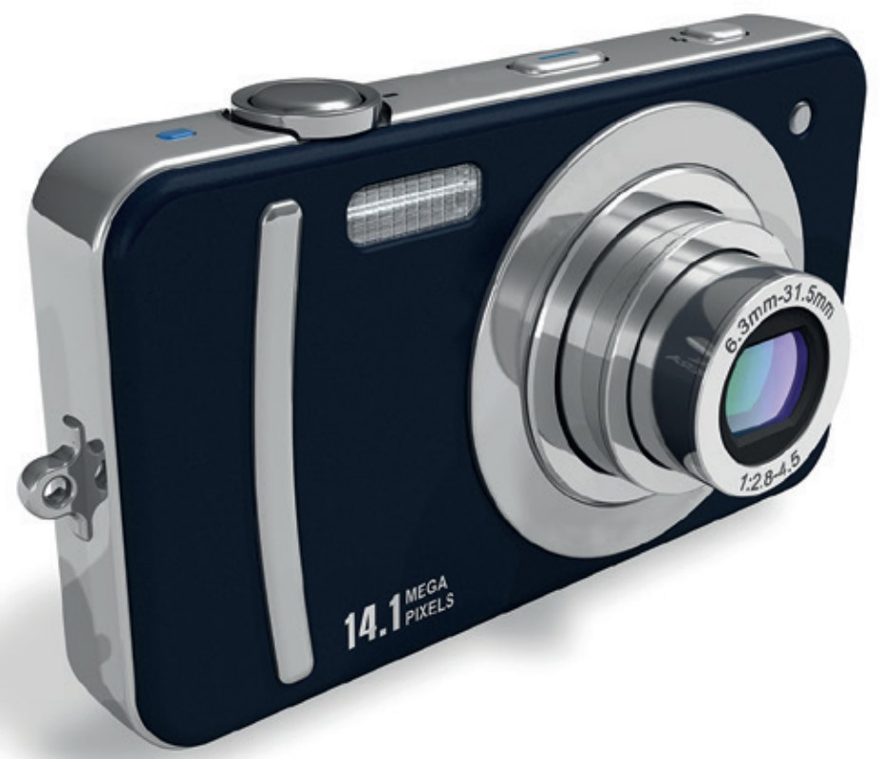
第二节 光学仪器
问题导入
我们在旅游过程中经常用光学照相机（图4-2-1）照相；在生物课堂上我们还使用显微镜观察微小的物体；在医院里还用到内窥镜检查病人身体内部的情况等。这些光学仪器的成像规律有什么不同？下面我们就学习这几种常见的光学仪器的成像知识，明白其中的道理。
图4-2-1 照相机
山东科学技术出版社
网址：http://www.lkj.com.cn/

Slide 3
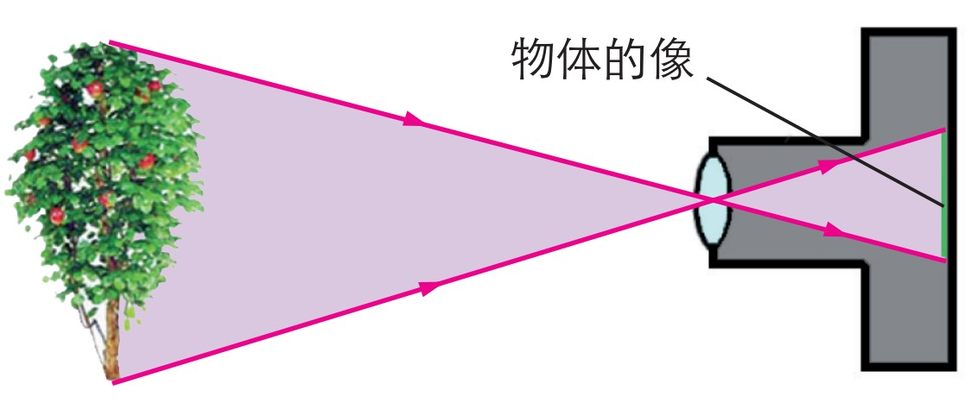
1. 照相机
照相机的镜头相当于一个凸透镜，来自物体的光经过照相机的镜头后会聚在胶片上，成倒立、缩小的实像（图 4-2-2）。传统相机使用胶卷作为其记录信息的载体，而数码相机的“胶卷”就是其成像感光器件，而且与相机是一体的，是数码相机的核心器件。数码相机正是使用了感光器件，将光信号转变为电信号，再经模 / 数转换后记录于存储卡上。
图4-2-2 照相机成像光路图
山东科学技术出版社
网址：http://www.lkj.com.cn/

Slide 4
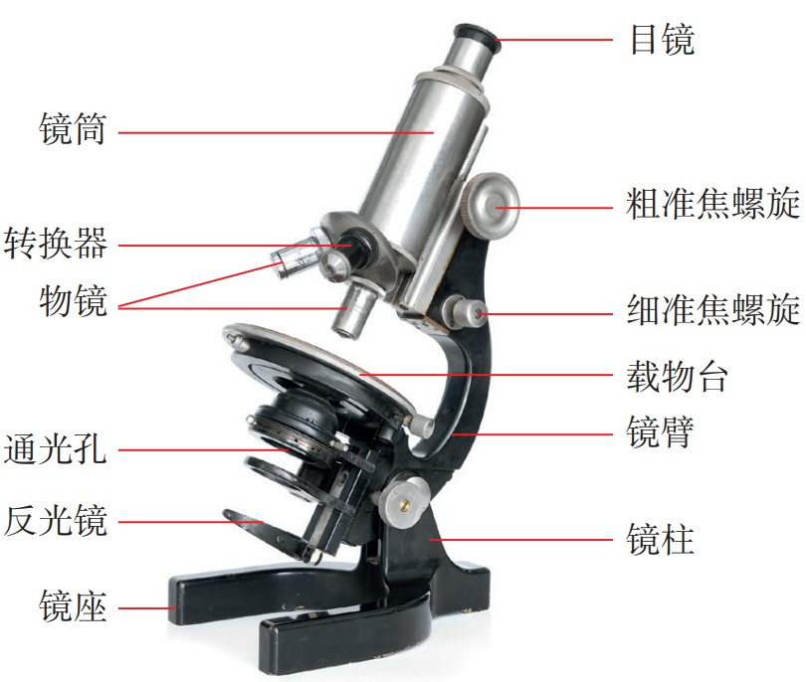
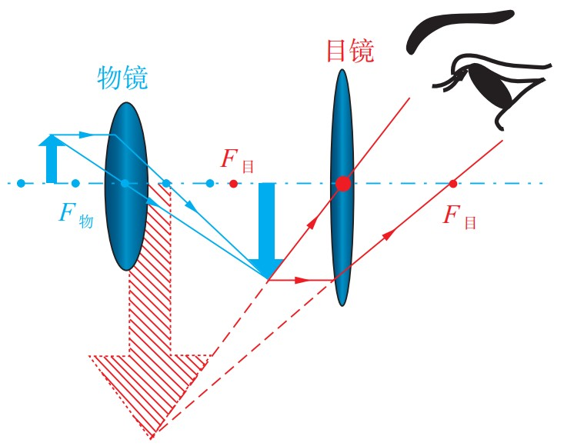
2. 显微镜
显微镜（图 4-2-3）是由一个透镜或几个透镜组合构成的光学仪器，主要用于放大微小物体，使人的肉眼能看到。光学显微镜主要由目镜、物镜、载物台和反光镜组成。目镜和物镜都是凸透镜，只不过它们的焦距不同，物镜的焦距小于目镜的焦距。
图4-2-3 显微镜
如图 4-2-4 所示，物体通过物镜成倒立、放大的实像，该实像又通过目镜成正立、放大的虚像，人眼经显微镜看到的是物体倒立、放大的虚像。反光镜用来反射光线，照亮被观察的物体。反光镜具有两个反射面：一面是平面镜，在光线较强时使用；另一面是可会聚光线的凹面镜，在光线较弱时使用。
图4-2-4 显微镜成像光路图
山东科学技术出版社
网址：http://www.lkj.com.cn/

Slide 5
2. 显微镜
显微镜的使用方法如下：
(1) 取镜和安放
右手握住镜臂，左手托住镜座。
把显微镜放在实验台上，略偏左（显微镜放在距实验台边缘 7 cm 左右处）。安装好目镜和物镜。
(2) 对光
转动转换器，使低倍物镜对准通光孔（物镜的前端与载物台要保持 2 cm 的距离）。
把一个较大的光圈对准通光孔，左眼注视目镜内（右眼睁开，便于以后同时画图）。转动反光镜，使光线通过通光孔反射到镜筒内，通过目镜可以看到白亮的视野。
山东科学技术出版社
网址：http://www.lkj.com.cn/

Slide 6
2. 显微镜
(3) 观察
把所要观察的玻片标本放在载物台上，用压片夹压住，标本要正对通光孔的中心。
转动粗准焦螺旋，使镜筒缓缓下降，直到物镜接近玻片标本为止（眼睛看着物镜，以免物镜碰到玻片标本）。
左眼向目镜内看，同时反方向转动粗准焦螺旋，使镜筒缓缓上升，直到看清物像为止。再略微转动细准焦螺旋，使看到的物像更加清晰。
(4) 整理
实验完毕，把显微镜的外表擦拭干净。转动转换器，把两个物镜偏到两旁，并将镜筒缓缓下降到最低处，反光镜竖直放置。最后把显微镜放进镜箱里，送回原处。
山东科学技术出版社
网址：http://www.lkj.com.cn/

Slide 7
2. 显微镜
操作技能
高倍物镜的使用
使用高倍物镜之前，必须先用低倍物镜找到观察的物像，并调到视野的正中央，然后转动转换器再换高倍物镜。
换用高倍物镜后，视野内亮度变暗，因此一般选用较大的光圈并使用反光镜的凹面，然后调节细准焦螺旋。
使用高倍物镜，看到的物体数目变少，但是体积变大。
山东科学技术出版社
网址：http://www.lkj.com.cn/

Slide 8
3. 放大镜
放大镜是用来观察物体微小细节的简单目视光学器件，是其焦距比眼的明视距离小得多的会聚透镜。物体在人眼视网膜上所成像的大小与物对眼所张的角（视角 ）成正比。视角越大，像也越大，越能分辨物体的细节。把物体放在它的焦点以内，物体成正立的虚像。放大镜的作用是放大视角。
山东科学技术出版社
网址：http://www.lkj.com.cn/

Slide 9
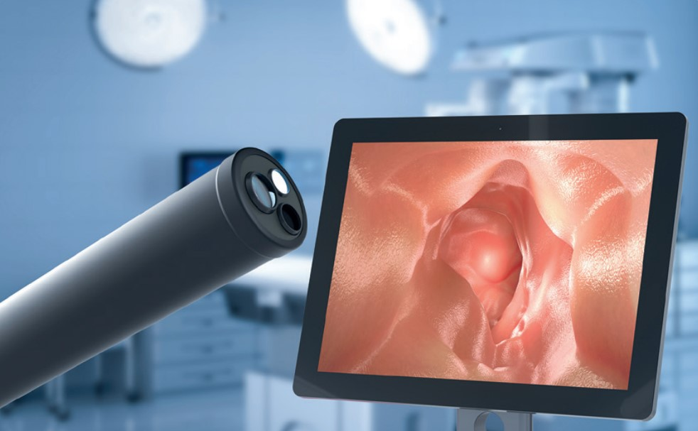
4. 内窥镜
内窥镜（图 4-2-5）是集传统光学、人体工程学、精密机械、电工电子、算法、软件等于一体的检测仪器，其结构包括图像传感器、光学镜头、光源照明、机械装置等，可以经口腔进入胃内或经其他天然孔道进入体内。利用内窥镜可以看到 X 射线不能显示的病变，对医生诊断疾病非常有用。例如，医生可以借助内窥镜观察胃内的溃疡或肿瘤，据此制订出最佳的治疗方案。医疗上常用的内窥镜分为光导纤维内窥镜和电子内窥镜。
图4-2-5 大显身手的医用内窥镜
山东科学技术出版社
网址：http://www.lkj.com.cn/

Slide 10
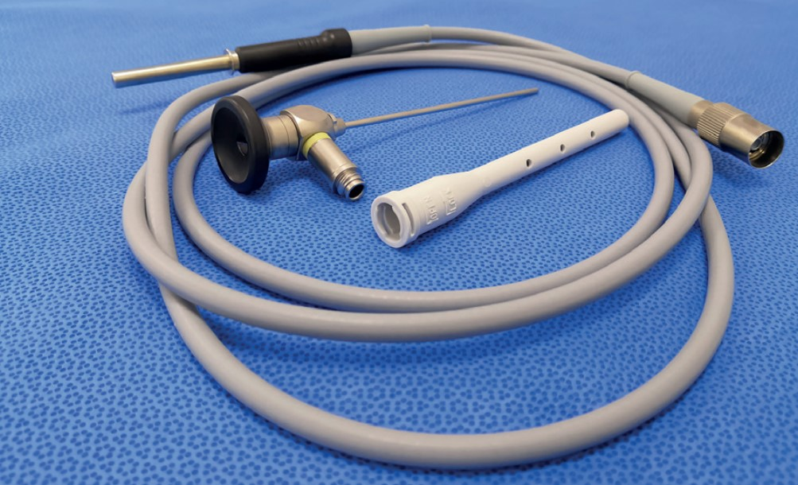
4. 内窥镜
(1) 光导纤维内窥镜
光导纤维内窥镜（图 4-2-6）利用光导纤维与透镜组合来传导光线与图像，经人体的天然孔道或手术切口进入人体，用于检查人体内部难以触及的组织结构。它主要由物镜系统、光学传像系统、观察目镜系统构成。
图4-2-6 光导纤维内窥镜实物
山东科学技术出版社
网址：http://www.lkj.com.cn/

Slide 11
4. 内窥镜
镜体内有两条光导纤维束：一条称为光束，用来将冷光源产生的光线传导到被观测的物体表面，将被观测物体的表面照亮；另一条称为像束，把数万根直径在 1μm 以下的光导纤维并排成一束，一端对准目镜，另一端通过物镜片对准被观测物表面，医生通过目镜能够非常直观地看到脏器表面的情况，便于及时准确地诊断病情。成像设备将光信号转换为电信号，使内窥镜拍摄到的内部情况呈现在屏幕上，以便于医护人员观察。
光导纤维内窥镜在临床上主要用于胃肠道疾病如胆管炎、胆管癌、胃癌、肠癌等疾病的检查；通过腹腔镜检查可诊断肝脏疾病、胆系疾病等；光导纤维内窥镜还可用于呼吸道疾病如肺癌的检查、经支气管镜的肺活检及刷检、选择性支气管造影等，泌尿系统疾病如膀胱炎、膀胱结合、膀胱肿瘤、肾结核、肾结石、肾肿瘤、输尿管先天性畸形、输尿管结石、输尿管肿瘤等的诊断。
山东科学技术出版社
网址：http://www.lkj.com.cn/

Slide 12
4. 内窥镜
(2) 电子内窥镜
电子内窥镜是一种集光、机、电等高精尖技术于一体的医用电子光学仪器。它采用尺寸极小的电子成像元件——CCD（电荷耦合器件），将所要观察的腔内物体通过微小的物镜光学系统成像到 CCD 上，然后通过导像纤维束将接收到的图像信号传送到图像处理系统上，最后在监视器上输出处理后的图像以供观察。
电子内窥镜主要用于无损检测和孔探技术，分为工业电子内窥镜和医用电子内窥镜，二者在机械结构和工作原理上基本没有太大的差别。医用电子内窥镜可直接用来观察人体内脏器官的组织形态，提高诊断的准确性。
山东科学技术出版社
网址：http://www.lkj.com.cn/

Slide 13
4. 内窥镜
(2) 电子内窥镜
医用电子内窥镜可插入人体体腔和脏器内腔进行直接观察、诊断、治疗，光源发出的光通过传光束（光纤）照射到人体内腔，从腔内反射的光进入光学系统，在高分辨率彩色面阵 CCD 上成像，由 CCD 驱动电路控制 CCD 采集图像，经编码电路输出标准彩色视频信号。亮度控制系统根据 CCD 输出的视频信号调节光源的亮度，确保输出图像上没有白色高亮度区域（图 4-2-7）。由于光学系统存在畸变，CCD 输出带有畸变的视频信号，图像畸变校正系统对其进行在线实时校正，并输出校正后的标准彩色视频信号，供医生参考。
图4-2-7 医用电子内窥镜成像系统图
山东科学技术出版社
网址：http://www.lkj.com.cn/

Slide 14
操作技能
设计制作简易显微镜
简易显微镜是由镜头、镜筒、镜柱、反光镜等部分组成。同学们分组讨论设计制作方案，选择搜集所需材料，制作一个简易的显微镜。
提示：可能用到的材料有平面废洗洁精瓶（圆筒形状的）1 个、平面镜 1 块或者凸透镜 2 块、黏合剂 1 瓶等。
实践与操作：根据讨论确定的设计方案进行制作。如果制作的简易显微镜效果不好，共同讨论分析原因，再重新设计制作。制作结束后，物品要整理好，放在指定位置，养成爱护环境、注意卫生的好习惯。
山东科学技术出版社
网址：http://www.lkj.com.cn/

Slide 15
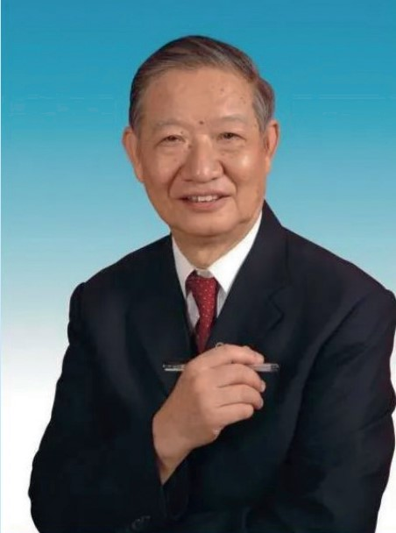
物理与技术
显微外科和中国显微外科奠基人——朱家恺
显微外科是研究利用光学放大设备和显微外科器材，进行精细手术的学科。我国显微外科从 20 世纪 60 年代初开始起步，设计和改进显微外科器械 , 探讨小血管吻合技术，提
高小血管吻合通畅率，开展断肢及断指再植术是这一阶段的主要进展。70 年代初至 80年代中期是我国显微外科的发展阶段，主要进展是进一步提高小血管吻合通畅率，广泛开展断指再植术，拓展显微外科技术的应用领域。80 年代后期至今是我国显微外科的提高和逐步成熟阶段。一代代科研工作者为我国显微外科事业的发展做出了重要贡献。
图4-2-8 朱家恺
原中山医科大学副校长、医学教育家朱家恺教授（图 4-2-8）被誉为“中国显微外科奠基人”。朱家恺团队以骨科、显微外科和手外科研究为主，在断指再植、周围神经束间缝合与束间移植等方面均走在全国前列。朱家恺教授无论在临床医疗、科研教学方面，还是在学术组织建设方面，都兢兢业业、热忱专注，凭着敢于开拓、执着求索的精神，攀登了一个又一个医学高峰，被授予“中国显微外科终身成就奖”。
山东科学技术出版社
网址：http://www.lkj.com.cn/

Slide 16
巩固提升
1. 照相机、放大镜的成像都遵循凸透镜成像规律。分析一下：照相机、放大镜成像分别遵循什么规律？
2. 已知投影仪的镜头也是凸透镜，试分析投影仪的成像规律。
3.试用两个不同焦距的凸透镜组装一个简易显微镜，在课堂上展示，并与同学交流。
4.收集资料，了解光导纤维内窥镜或电子内窥镜在医疗中的应用，撰写小研究报告，并在课堂上交流。
山东科学技术出版社
网址：http://www.lkj.com.cn/

